Slide 1
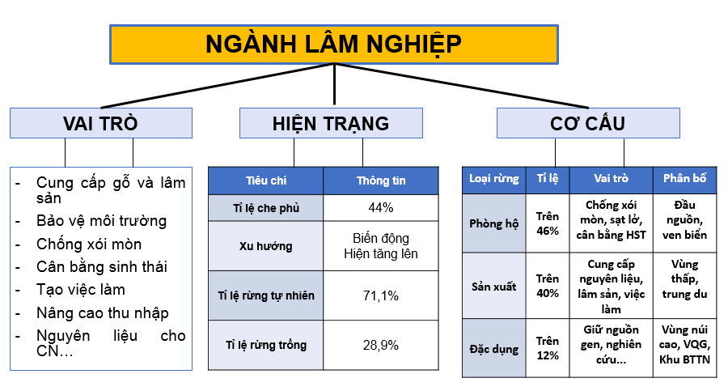
Bài 9. Sự phát triển lâm nghiệp và thủy sản
Bài 9. Sự phát triển lâm nghiệp và thủy sản
I. Lâm nghiệp

Slide 2
Bài 9. Sự phát triển lâm nghiệp và thủy sản
II. Ngành thủy sản
Tiêu chí | Thông tin
Thuận lợi | Có 4 ngư trường lớn thuận lợi cho đánh bắt Vùng biển rộng, bờ biển dài, các đầm phá, vụng, vịnh thuận lợi cho nuôi trồng. Bãi triều, rừng ngập mặn >>> nuôi trồng Lao động nhiều kinh nghiệm, công nghiệp chế biến phát triển mạnh Phương tiện đánh bắt ngày càng đầu tư
Khó khăn |  | Thiên tai - Nguồn lợi suy giảm, thiếu vốn Phương tiện thô sơ, thị trường biến động
Thực trạng | Sản lượng | Khai thác: 3,4 triệu tấn; Nuôi trồng: 3,8 triệu tấn Nuôi trồng phát triển hơn khai thác
 | Xuất khẩu | Thị trường lớn Là cường quốc thủy sản khu vực và thế giới Là mặt hàng mang lại giá trị lớn
 | Phân bố | ĐBSCL là vùng sản xuất lớn nhất
Notes:
HS báo cáo kết quả theo vòng tròn

